Slide 1
DSMP V1.1.0 业务分享
测试组-智慧运营 李振强
2024年7月25日

Slide 2
目录
1
背景介绍
2
业务流程
3
数据库和日志
4
个人总结

Slide 3
目录
1
背景介绍
Notes:
首先是背景介绍

Slide 4
1 概念介绍
SDL:2004年，微软提出SDLC（安全开发生命周期）SDLC 将软件开发过程分为 5 个阶段：需求分析、设计、开发、测试和部署。
ASPM:Gartner定义：ASPM（应用安全态势感知）产品支持跨整个软件开发生命周期(SDLC)的应用程序安全工具的集成和利用，产生与单个应用程序及其组成部分相关的风险视图。ASPM支持来自多个来源的安全数据的相关性，提供比传统的、孤立的方法更全面的安全问题视图，以及对完整系统整体状态的洞察。
需求分析
设计
开发
测试
部署
DSMP:集合默安科技SDL平台及标准产品，贯穿安全需求建模分析、安全研发知识获取,
到组件检测、代码审计、IAST检测,提供全栈的安全能力建设和业务赋能,同时集中化处理
其中的漏洞数据，并建立统一流转跟踪循环,并且全面透视与监控项目健康度、安全状态，
输出统一的数据聚合分析报告
Notes:
DSMP定义
大概流程：
通过交换机自带的流量镜像功能，将经过核心交换机的流量镜像。
13段的ip访问11段的ip，流量需要经过核心交换机，但是11段和12段是连在同一个路由器上的，流量只经过路由器，不需要到核心交换机，所以刃甲不会收到流量

Slide 5
目录
2
业务流程

Slide 6
超管
报告
消息中心
策略
按漏洞运营策略处置漏洞
管理租户
生成报告
按版本流程策略创建项目
漏洞处置提醒
漏洞
租户用户
新建项目
导入项目
项目
任务
下发任务
对接引擎(SCA、SAST、IAST)
添加引擎
数据直观体现
成员配置
对接相应引擎进行数据传输及落盘
组件
成员管理
引擎管理
总览

Slide 7
目录
3
数据库与日志

Slide 8
3.1项目数据库
tbl_collect
tbl_project
tbl_version
tbl_flow
_id: objectid
ns: string
user_id: string
project_ids: []string
_id: objectid
ns: string
name: string
group: string
leader: string
members: []string
level: int
labels: string[]
description: string
create_time: date
update_time: date
_id: objectid
ns: string
project_id: string
flow_id: string
flow_name: string
name: string
description: string
start_time: date
end_time: date
current_stage_number: int
stages:
number: int
name: string
engines: array
create_time: date
create_time: date
update_time: date
_id: objectid
ns: string
name: string
description: string
stages:
number: int
name: string
engines: array
source: int
create_time: date
update_time: date

Slide 9
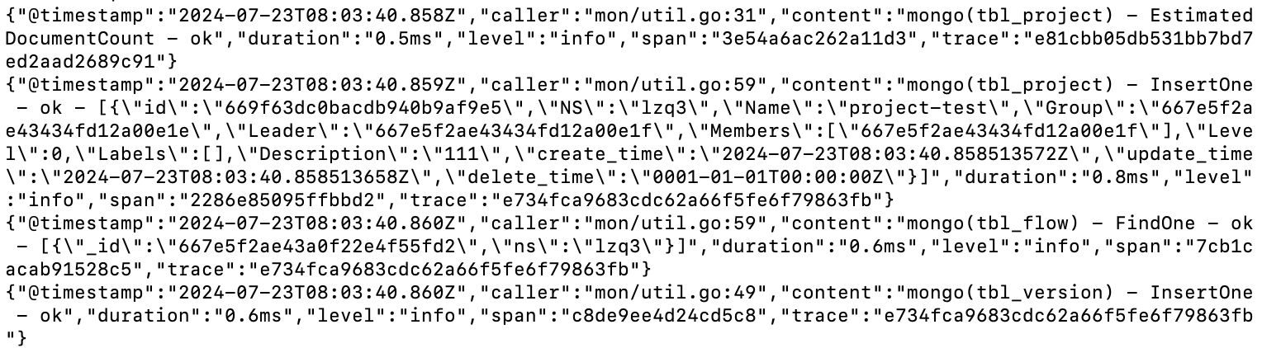
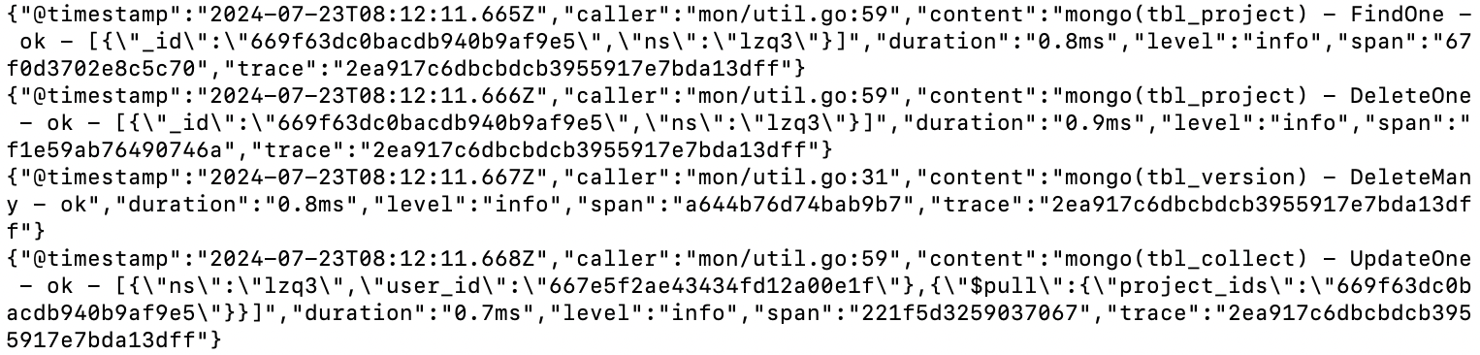
3.2 项目日志
项目创建成功日志
项目删除日志

Slide 10
3.3任务数据库
tbl_project_relation
tbl_sdl_engine
tbl_scan_task
_id: objectid
dsmp_project_id: string
dsmp_project_version_id: string
engine_id: string
sdl: string
project_id: long
_id: objectid
_id: objectid
ns: string
name: string
project_id: string
project_version_id: string
project_stage:long
sdl: string
engine_id: string
create_user_id: string
create_user_name: string
sca_task:
sast_task:
iast_task:
scan_progress: ScanProgress
scan_reason: string
task_notify: TaskNotify
create_time: time.Time
update_time: time.Time
tbl_scan_task_record
tbl_sync_task
_id: objectid
ns: string
engine_id: string
_id: objectid
ns: string
project_id: string
project_version: string
task_id: string
sdl: string
sca_task_record:
sast_task_record:
iast_task_record:

Slide 11
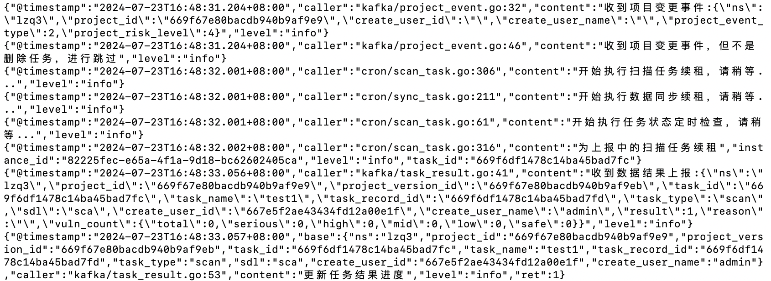
3.4 任务日志
扫描任务完成日志

Slide 12
3.5 漏洞数据库
tbl_activity
tbl_vuln
tbl_vuln_template
tbl_reference
tbl_node
_id: objectid
vuln_id: objectid
activity_type: int
_id: objectid
ns: string
project_id: string
project_version: string
task_ids: []TaskID
sync_ids: []string
labels :[]string
sdl: string
vuln_unique_id: string
detect_engines: []string
risk_level: int
vuln_type: string
vuln_status_id: string
vuln_status_locate: int
vuln_locations: []string
_id: objectid
vuln_type: string
cwes: string[]
risk_level: int
_id: objectid
ns: string
name: string
roles: []string
cwe:
ns: string
project_id: string
project_version_id: string
reference: int
tbl_vuln_record
tbl_vuln_share
vuln_id: objectid
task_id: string
task_type:string
engine_type: string
tbl_vuln_bucket
tbl_flow
_id: objectid
expiration_time: time.Time
password: int
vuln_ids: []string
_id: objectid
bucket_time: date
project_id: string
risk_level: int
count: int
_id: objectid
ns: string
name: string
from: objectid
to:objectid

Slide 13
3.5 组件数据库
unique_id: ns|language|name|version
tb_file_tree
tbl_component
tbl_vuln
components: []FileTreeComp
_id: objectid
ns: string
unique_id: string
create_time: date
desc: string
engine_priority: int
extra: string
gav_cordinate: string
language: string
last_found_time: date
latest_version: string
level: string
name: string
release_time: date
risk_types: []CompRiskType
spdx_licenses: []string
search_url: string
source: string
sub_repository: string
update_time: date
version: string
vuln_dist: object:
servere: long
high: long
mid: long
low: long
safe: long
unknown: long
vuln_union_ids: null
comp_unique_id: string
union_id: string
tbl_task_license
tbl_version
spdx_id: string
comp_unique_id: string
comp_version_key: string
tbl_license
tbl_component_project
tbl_component_task
tbl_component_dep
spdx_id: string
comp_unique_id: string
project_id: string
version_id: string
comp_unique_id: string
task_id: string
task_record_id: string
comp_unique_id: string
project_id: string
task_id: string

Slide 14
目录
4
个人总结

Slide 15
对业务：
1.业务流程
对测试：
1.测试职责
2.测试技能
对个人：
1.角色转换
2.经验积累
Notes:
1

